Slide 1

Faculdade de Tecnologia de Santo André Curso Superior de Tecnologia em Eletrônica Automotiva
IHM PARA VEÍCULOS ELÉTRICOS E AUTÔNOMOS
m
Autores:
Miguel Balbastro Gomes
Wilson Queiroz de Oliveira

Slide 2
Faculdade de Tecnologia de Santo André Curso Superior de Tecnologia em Eletrônica Automotiva
IHM PARA VEÍCULOS ELÉTRICOS E AUTÔNOMOS
Autores:
Miguel Balbastro Gomes
Wilson Queiroz de Oliveira
m
Professor Orientador:
Me. Paulo Tetsuo Hoashi

Slide 3

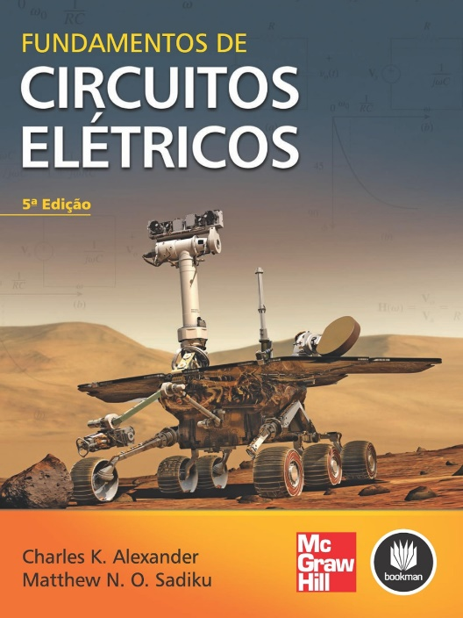

Literatura
Faculdade de Tecnologia de Santo André Curso Superior de Tecnologia em Eletrônica Automotiva
IHM PARA VEÍCULOS ELÉTRICOS E AUTÔNOMOS
Autores:
Miguel Balbastro Gomes
Wilson Queiroz de Oliveira
Professor Orientador:
Me. Paulo Tetsuo Hoashi
m

Slide 4




Literatura
m
Divisão da
Apresentação

Slide 5
Divisão da
Apresentação
m
Desenvolvimento
Montagem e Software
Introdução
Motivação e Objetivo
Conclusões e
Propostas futuras

Slide 6
Introdução
Motivação e Objetivo
Desenvolvimento
Montagem e Software
Conclusões e
Propostas futuras
m

Slide 7


Introdução
Motivação:
Desenvolvimento de veículos elétricos controlado por IHM (Interface Homem – Máquina ) atuando como interface principal;
Fonte: Autor, 2022.
m
Notes:
Desenvolver veiculo elétrico em escala,
controlado e monitorado via ihm.

Slide 8
Introdução
Motivação:
Desenvolvimento de veículos elétricos controlado por IHM (Interface Homem – Máquina ) atuando como interface principal;
Objetivo:
Desenvolver um veículo de demonstração em escala, para demonstrar a viabilidade de controlar e testar, todos os sistemas via IHM.
Fonte: Autor, 2022.
m
Notes:
Demonstrar a viabilidade de controlar um veículo via IHM.
Coma a evolução dos veículos, desempenho e eficiência sempre estiveram em cima da mesa, no entanto são inversamente proporcionais;
Para cuidarmos do meio ambiente sem perder o desempenho atual dos nossos meios de transporte, os veículos elétricos são a opção mais promissora;
Ao mesmo tempo a evolução de sistemas inteligentes trás a possibilidade de que nessa transição desenvolvermos, o software que automatize o controle dos veículos;
Assim a nova interface de controle entre o homem e estas maquinas inteligentes serão as IHMs.

Slide 9
Porque Veículos elétricos ?
m

Slide 10
Energia ao longo tempo
Energia Elétrica (600 A.C)
Energia a Vapor
(30 a 15 A.C)
Elétrica (1821 D.C) Michael Faraday
Nuclear (1942 D.C) Enrico Fermi
Cristo
(Ano 0)
Energia animal (8000 A.C)
Energia Eólica
(5000 a 200 A.C)
Vapor (1712 D.C) Thomas Newcomen
Combustão interna (1876 D.C) Nicolaus Otto
Descoberta de diferentes fontes de Energia
Tecnologias que viabilizaram a utilização de diferentes fontes Energia
m
Notes:
Descoberta e utilização industrial

Slide 11
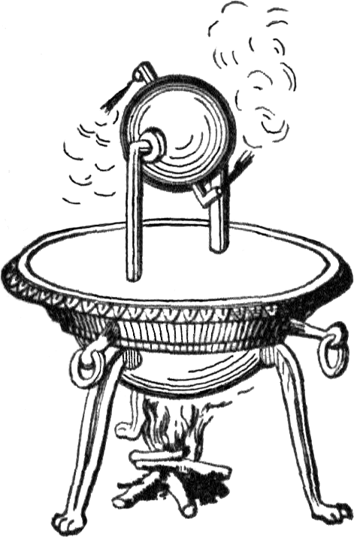
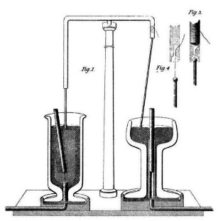

Princípios físicos
Com base na utilização de energia
ao decorrer da história humana,
podemos afirmar que:
m
A troca da matriz energética sempre ocorre, para a fonte de energia com maior Eficiência, potência e densidade.
Notes:
https://www.twinkl.com.br/teaching-wiki/the-history-of-electricity#:~:text=Electricity%20was%20first%20introduced%20into,everywhere%20in%20the%20world%20today.

Slide 12

Princípios físicos
Com base na utilização de energia
ao decorrer da história humana,
podemos afirmar que:
A troca da matriz energética sempre ocorre, para a fonte de energia com maior eficiência, potência e densidade.
Podemos definir Eficiência:
$$\left[\frac{km}{MJ}\right]$$
Notes:
https://www.twinkl.com.br/teaching-wiki/the-history-of-electricity#:~:text=Electricity%20was%20first%20introduced%20into,everywhere%20in%20the%20world%20today.

Slide 13

Princípios físicos
Com base na utilização de energia
ao decorrer da história humana,
podemos afirmar que:
A troca da matriz energética sempre ocorre, para a fonte de energia com maior eficiência, potência e densidade.
Podemos definir Eficiência:
$$\left[\frac{km}{MJ}\right]$$
m
Notes:
DistÂncia percorrida por um Mega Joule.
https://www.twinkl.com.br/teaching-wiki/the-history-of-electricity#:~:text=Electricity%20was%20first%20introduced%20into,everywhere%20in%20the%20world%20today.

Slide 14




Eficiência entre Tipos de veículos
Eficiência Energética nos
Dias atuais:
m

Slide 15
Eficiência entre Tipos de veículos
Fonte de Energia | Distância Percorrida[km/MJ]
Gás natural | 0,318
Células de hidrogênio | 0,348
Diesel | 0,478
Etanol | 0,483
Gasolina | 0,515
Híbridos | 0,556
Elétricos | 1,145
m

Slide 16
Eficiência entre Tipos de veículos
Fonte de Energia | Distância Percorrida[km/MJ]
Gás natural | 0,318
Células de hidrogênio | 0,348
Diesel | 0,478
Etanol | 0,483
Gasolina | 0,515
Híbridos | 0,556
Elétricos | 1,145
Fonte: Tesla, 2006.(The 21st Century Electric Car Tesla Motors.)
Fonte: Associação Brasileira de Engenharia Automotiva, 2017.
m

Slide 17


Custos
Veículos utilizados:
diesel: Kangoo Renault
elétrico: Kangoo Renault
Custos de operação:
Vantagem do elétrico sobre o diesel
por 100km percorrido.
Diesel tem custo > que o elétrico
Abastecimento | Manutenção | Emissões
703 % | 1000 % | 1632.47 %
Fonte: Almeida, 2015.
m
Notes:
Segundo Elisa Almeida (2015, p. 2232)
Renault Kangoo - Wikipedia

Slide 18
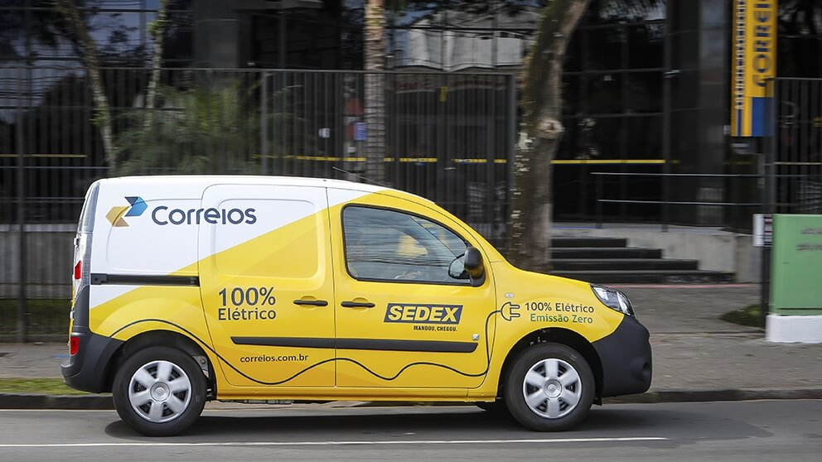
Custos
Veículos utilizados:
diesel: Kangoo Renault
elétrico: Kangoo Renault
Custos de operação:
Vantagem do elétrico sobre o diesel
por 100km percorrido.
Diesel tem custo > que o elétrico
Abastecimento | Manutenção | Emissões
703 % | 1000 % | 1632.47 %
Fonte: Almeida, 2015.
m
Notes:
Elisa de Almeida 2015
Segundo Elisa Almeida (2015, p. 2232)
Renault Kangoo - Wikipedia

Slide 19
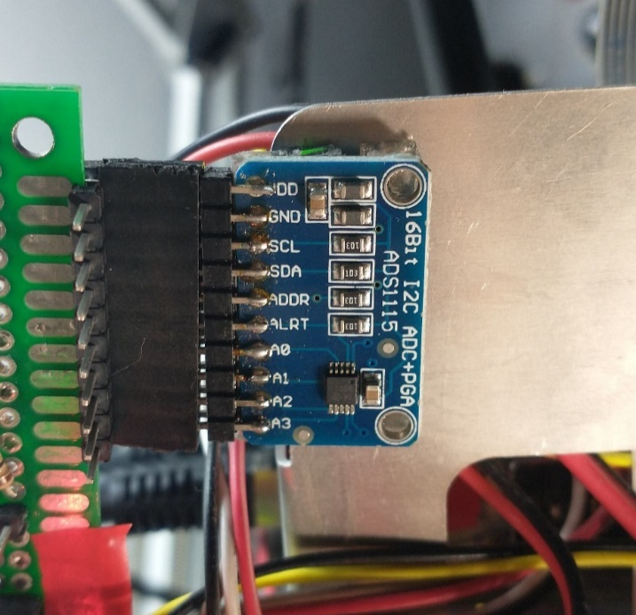
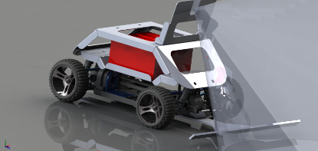
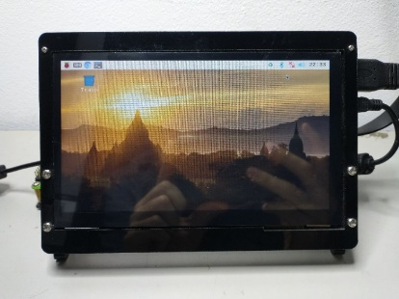
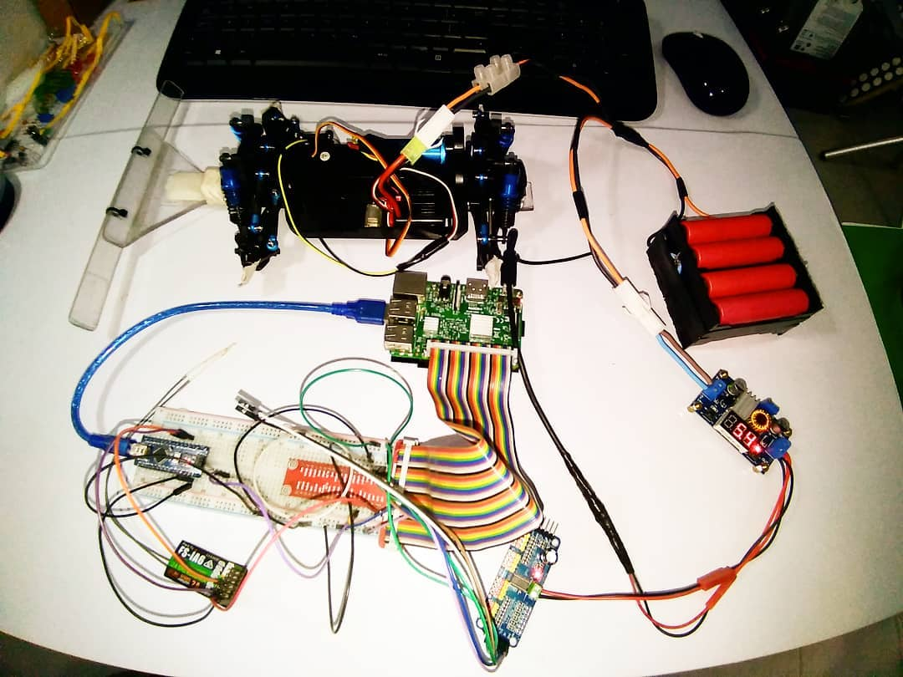
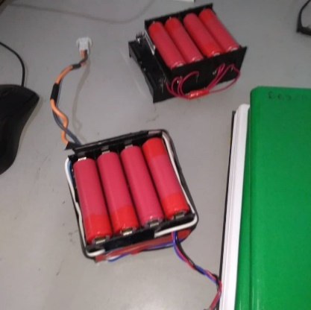
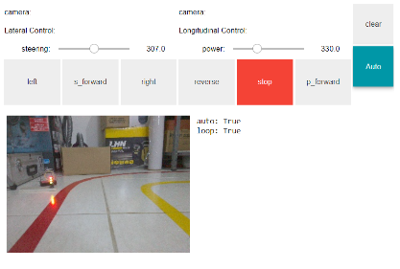
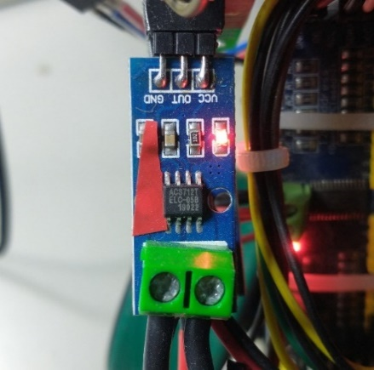
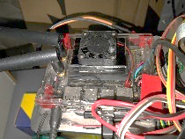
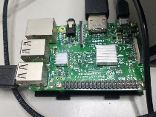
Desenvolvimento
Conceito
Circuito ADC
IHM
Desenho mecânico
Sensores
Software
baterias
Atuadores
GUI
Circuitos de
potência
Sistemas em módulo
w

Slide 20
Desenvolvimento
Conceito
Circuito ADC
IHM
Desenho mecânico
Sensores
Software
baterias
Atuadores
GUI
Circuitos de
potência
Sistemas em módulo
SOFTWARE
w
Notes:
O desenvolvimento do Software embarcado no veículo.

Slide 21
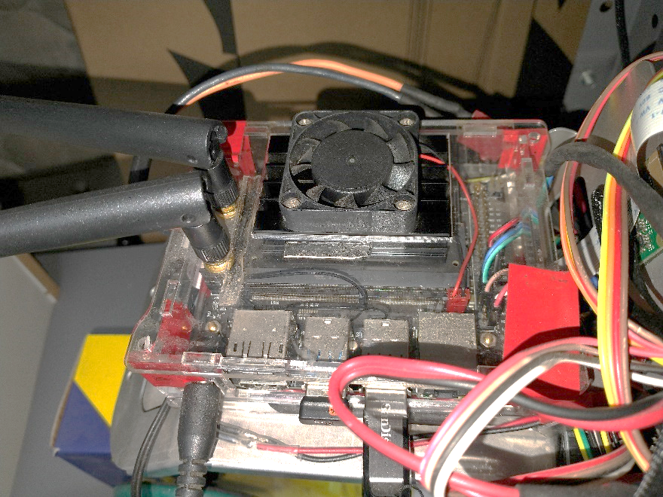
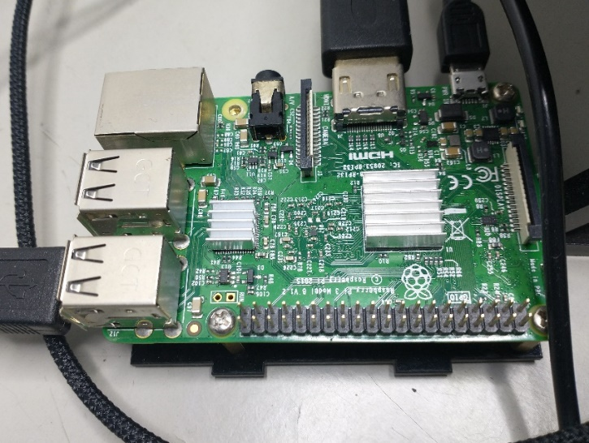
Sistemas embarcados
Fonte: Autor, 2022.
w
Notes:
O sistemas embarcado dos escolhidos foram: o Jetson nano e o Raspberry pi

Slide 22
Sistemas em módulo/chip
(Veiculo - Jetson nano):
SoC-(CPU-quatro núcleos de arquitetura ARM A57 de 64-bit / GPU-arquitetura Maxwell de 128 núcleos)(472GFLOPs)
(IHM) - Raspberry Pi 3B:
SoC-(Broadcom BCM2837 com quatro núcleos de arquitetura ARM Cortex-A53)(24GFLOPs)
Fonte: Autor, 2022.
w
Notes:
O jetson controla o veículo e o Raspberry controla a IHM, o dois sistemas utilizam( um sistema completo no chip )contendo processador e gpu,
SISTEMA DE CONTROLE AUTÔNOMO PARA ESPELHOS RETROVISORES ELÉTRICOS
ALÁDIO VANDERLEI DE LIMA JUNIOR
CARLOS DA SILVA ROBSON DIAS ROCHA
Orientador: Prof. MSc. Murilo Zanini de Carvalho Coorientadora: Prof. MSc. Suely Midori Aoki
: não concluído pois o Raspberry não contia processamento suficiente.

Slide 23
Primeira Montagem Elétrica
Fonte: Autor, 2022.
w
Notes:
A partir da primeira montagem elétrica ficou claro a necessidade de
se criar suportes para a instalação dos componentes de controle.

Slide 24
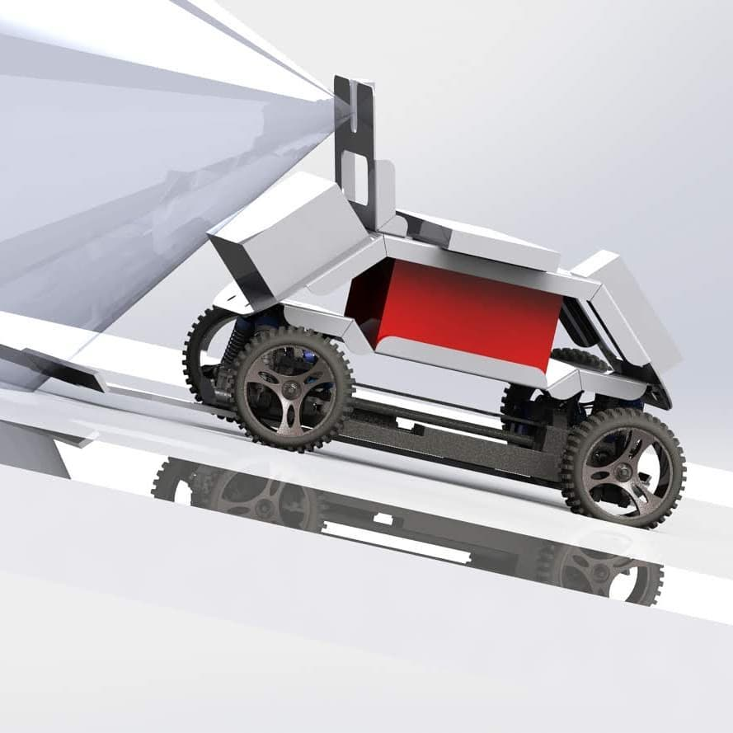

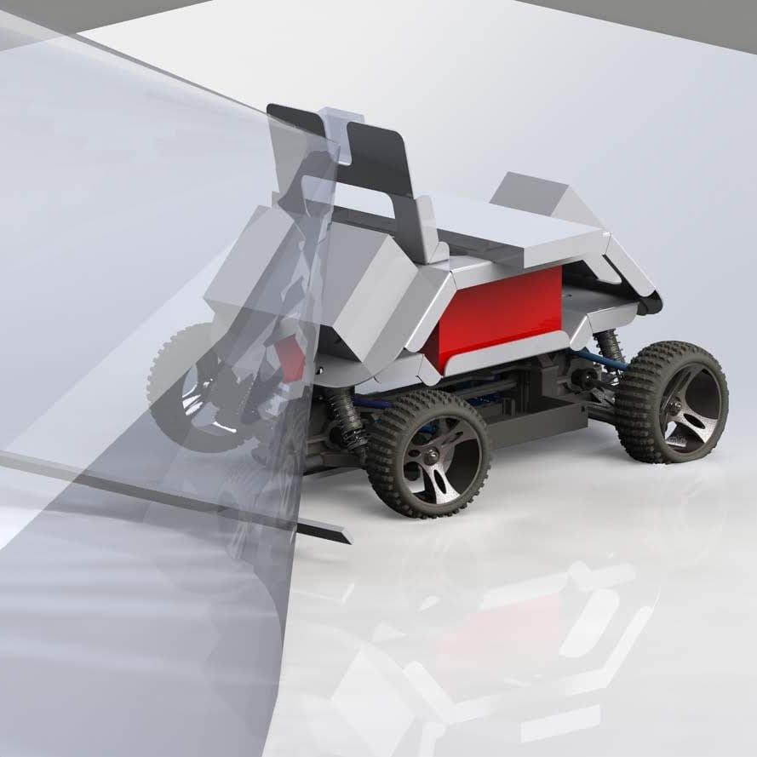
Conceito do veículo
Fonte: Autor, 2022.
w
Notes:
Assim projetamos em CAD 3D o componentes necessários
com isso definimos o conceito do veículo.

Slide 25
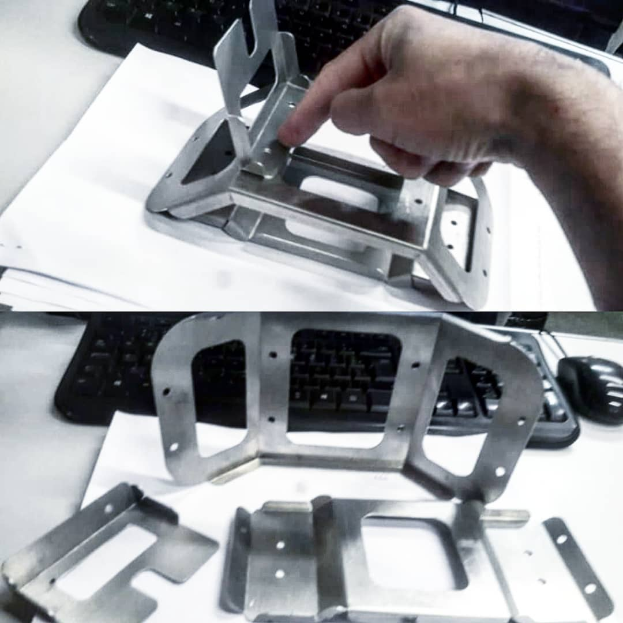
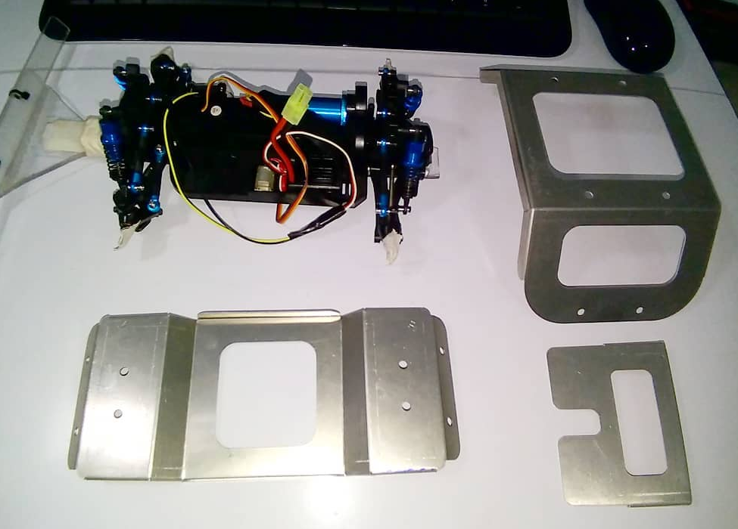
Montagem Mecânica
Montagem Elétrica
Fonte: Autor, 2022.
w
Notes:
A montagem mecânica é constituída por 4 partis:
o chassis padrão 1/18 que comporta os atuadores de controle latera e longitudinal
O primeiro suporte comporta o pacote de bateria
O segundo suporte comporta o sistema embarcado e sensores
O terceiro suporte comporta a câmera

Slide 26
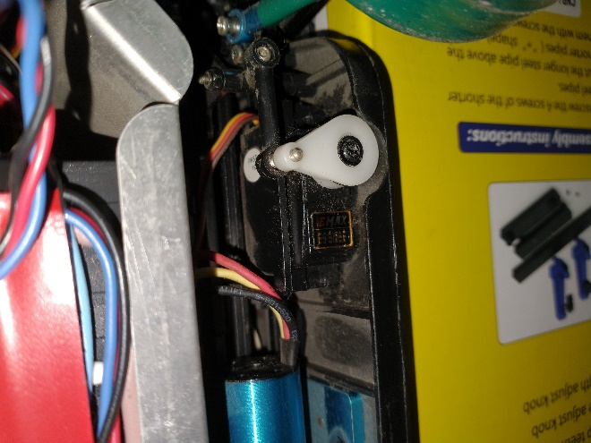
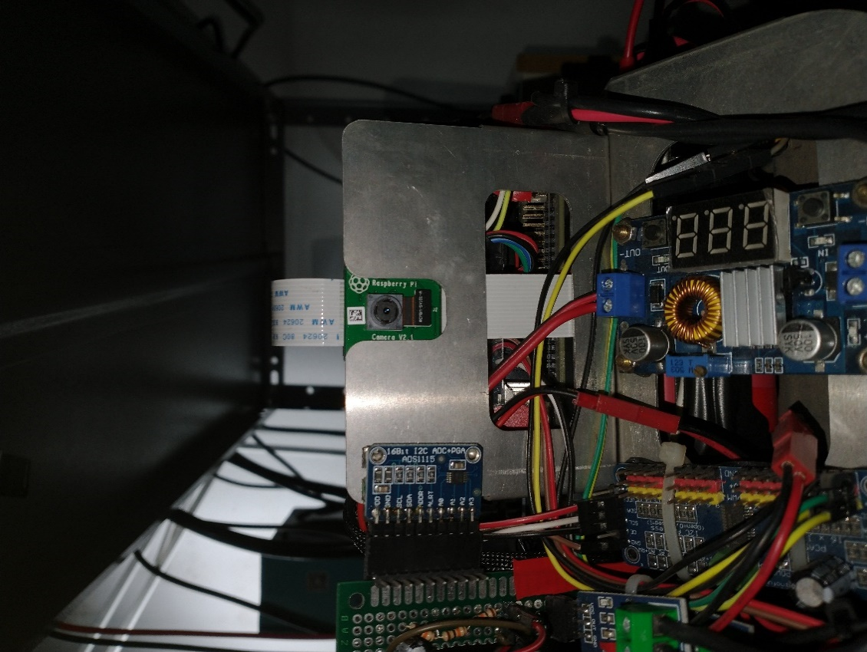
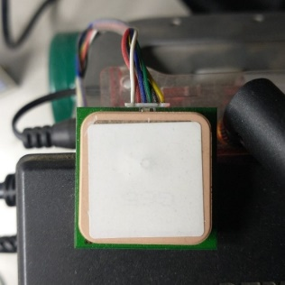
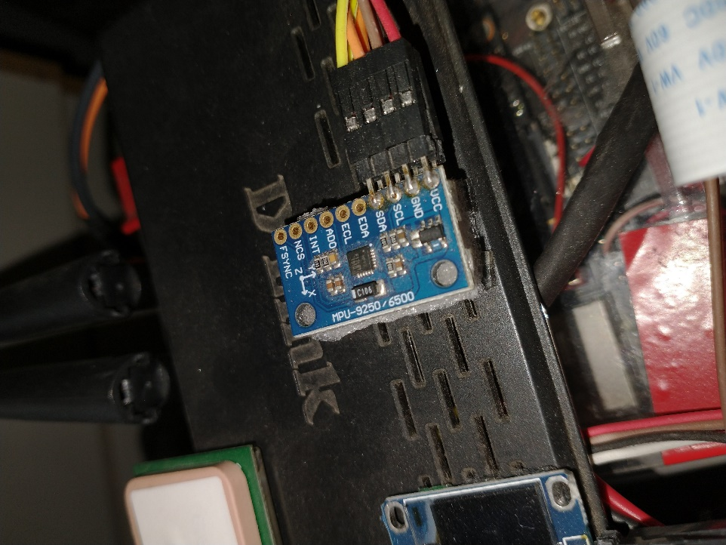
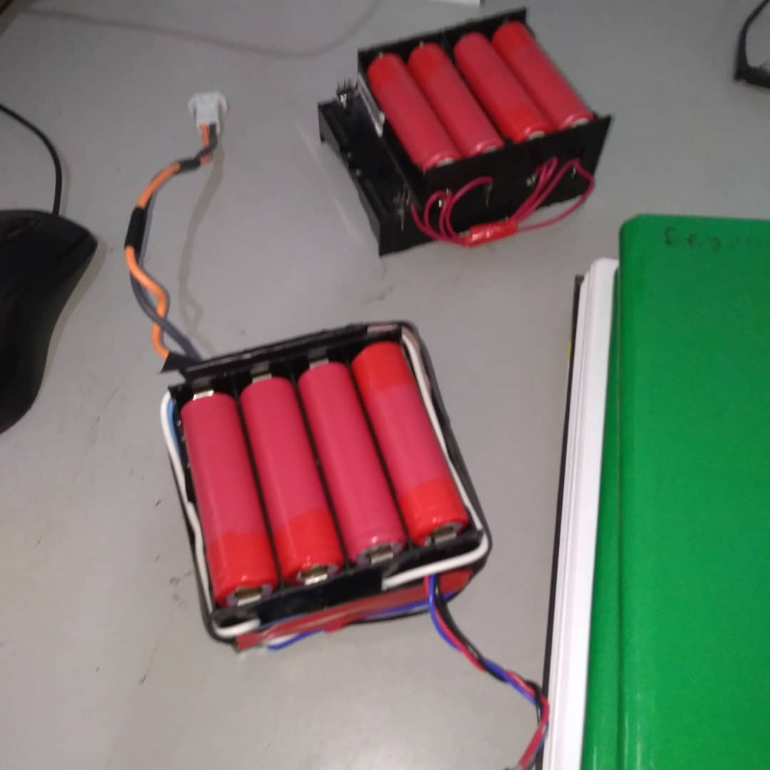
Layout
Sensor de corrente
Servo
Driver PWM
Fonte DC-DC
Câmera
Jetson nano
IMU
baterias
m

Slide 27
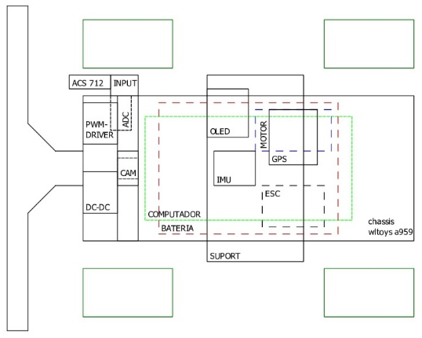
Layout
Sensor de corrente
Servo
Driver PWM
Componentes
Fonte DC-DC
Câmera
Jetson nano
IMU
Fonte: Autor, 2022.
baterias
m

Slide 28
Layout
Sensor de corrente
Servo
Driver PWM
Componentes
Fonte DC-DC
Câmera
Jetson nano
IMU
Fonte: Autor, 2022.
baterias
m

Slide 29
Layout
Sensor de corrente
Servo
Driver PWM
Componentes
Fonte DC-DC
Câmera
Jetson nano
IMU
Fonte: Autor, 2022.
baterias
m

Slide 30
Componentes principais
w

Slide 31
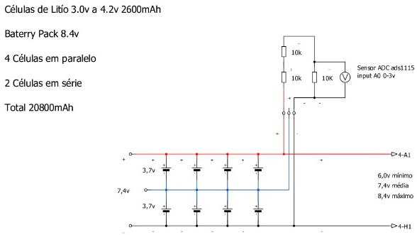
Baterias
8 células 18650 2S 4P
Fonte: Autor, 2022.
w

Slide 32
Baterias
8 células 18650 2S 4P
Fonte: Autor, 2022.
w
Notes:
Células da marca SAYO
O pacote de bateria utiliza 8 células de lítio do formato 18650
No formato 2s 4p, que descreve sua montagem, 4 células montam um módulo 4P, 2 módulos montados em série 2s
Os módulos são montados com células em paralelo no objetivo de fornecer corrente suficiente ,
E montados em série com objetivo de fornecer a tenção necessária que em conjunto da corrente geram a potencia requirida pelo sistema.
SISTEMA DE CARGA PARA BATERIAS ÍON LÍTIO EM VEÍCULOS COM TRAÇÃO ELÉTRICA
morioka
Células de baixa qualidade

Slide 33
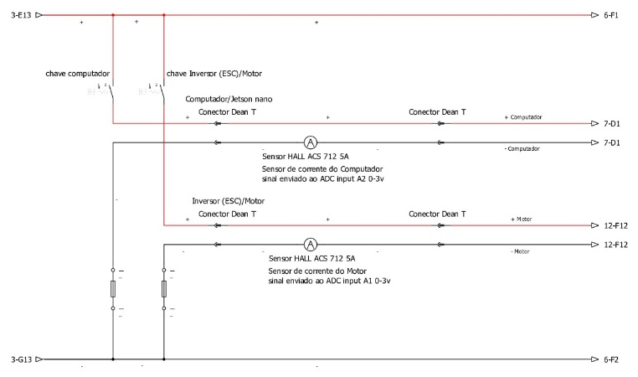

Circuito de potência
2 Sensores de Corrente
Fonte: Autor, 2022.
w

Slide 34
Circuito de potência
2 Sensores de Corrente
Fonte: Autor, 2022.
w

Slide 35
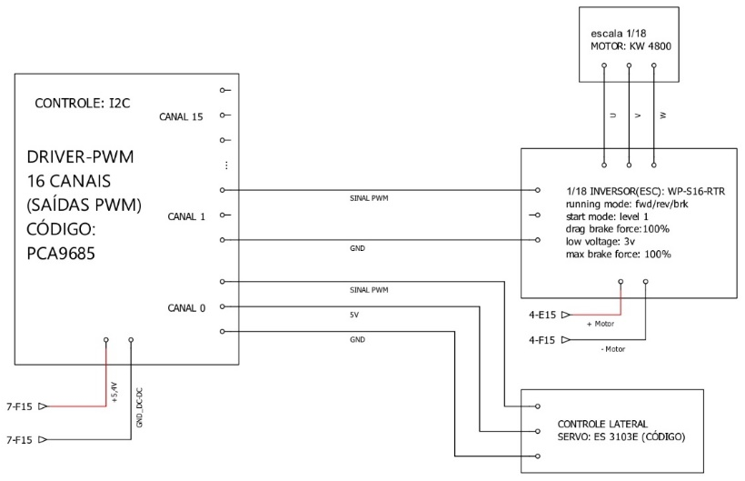
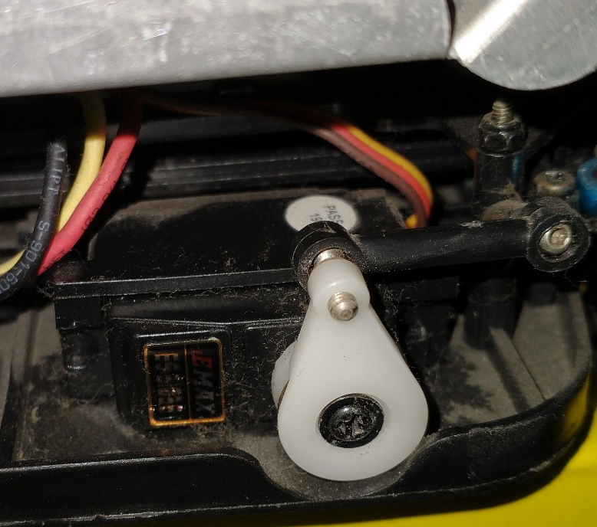
Atuadores
O Driver PWM envia o sinal para os atuadores
Fonte: Autor, 2022.
w

Slide 36
Motor e Servo
O Driver PWM envia o sinal para os atuadores
Fonte: Autor, 2022.
w
Notes:
SISTEMA DE DIREÇÃO ASSISTIDA E CONTROLADA POR MOTOR ELÉTRICO
CAIO ROBERTO DOS SANTOS FERNANDO TADEU GIMENEZ
Orientador: Professor Dr. Edson Caoru Kitani
Otimização do driver para motor Brushless
Yuri Nakahara de Mendonça
Orientador: Prof. Luiz Vasco Puglia
DIREÇÃO SERVO CONTROLADA PARA VEÍCULO AUTÔNOMO COM CONTROLADOR DIGITAL
Francisco Ivan Nunes Mesquita
Orientador: Prof. Dr. Edson Caoru Kitani

Slide 37
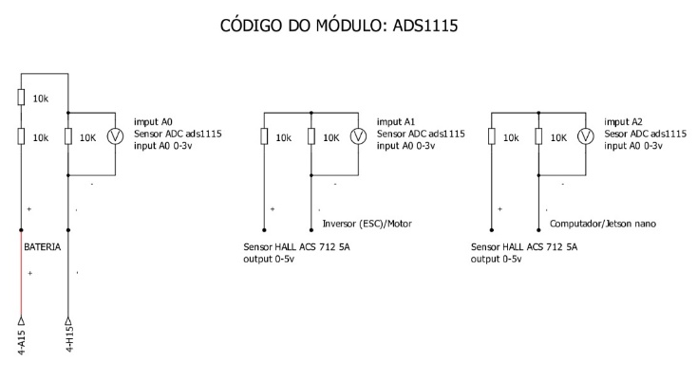
Circuito conversor de sinal
Conversor analógico digital
Fonte: Autor, 2022.
w
Notes:
Converte sinais analógicos em digital saída i2c

Slide 38
Circuito conversor de sinal
Conversor analógico digital
Fonte: Autor, 2022.
w

Slide 39

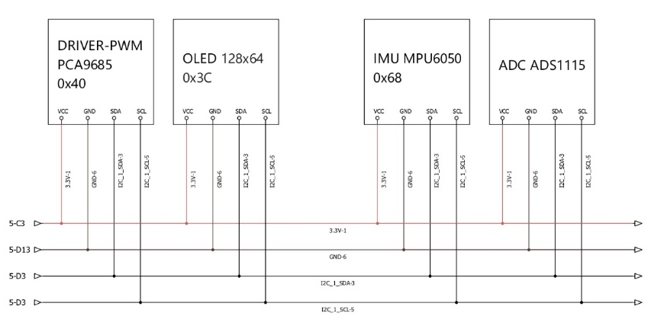
IMU
Acelerômetros e Giroscópios
Fonte: Autor, 2022.
w
Notes:
ROBÔ COM SISTEMA GIROSCÓPIO E ACELERÔMETRO
HENRIQUE SATOSHI KISAKI RENAN NUNES DE SIQUEIRA MANGANELLI
Orientador: Prof. Me. Luiz Vasco Puglia

Slide 40
IMU
Acelerômetros e Giroscópios
Fonte: Autor, 2022.
w
Notes:
A IMU foi utilizada como sensor de feedback para controle de velocidade
OTIMIZAÇÃO DE TRAJETÓRIA DE UM VEÍCULO DE COMPETIÇÃO EM EFICÊNCIA ENERGÉTICA ATRAVÉS DE UM VETOR OTIMIZADO.
Orientação: Prof. Msc. Luiz Vasco Puglia
ENSAIO EM PROTOCOLO CAN
Gustavo Espelho Machado Weslei Alves Silva
Orientador: Prof. Paulo Alexandre Pizará Hayashida. Coorientador:Prof Dr. Armando Antonio Maria Lagana

Slide 41
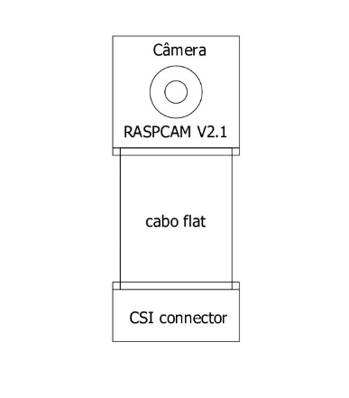
Câmera
Câmera Raspcam v2.1(3280x2464)(320x240).
Fonte: Autor, 2022.
w
Notes:
Pipeline encoder decoder string Gstreamer
ROBÔ GUIADO MAPEADOR DE AMBIENTES INTERNOS
Guilherme Arcas Daniluski Lucca Baratera Rosa
orientado pelo Prof. Dr. Edson C. Kitani

Slide 42
Câmera
Câmera Raspcam v2.1(3280x2464)(320x240).
Fonte: Autor, 2022.
w
Notes:
Pipeline encoder decoder string Gstreamer
SISTEMA DE MAPEAMENTO DE BAIXO CUSTO PARA VEÍCULOS AUTÔNOMOS
HIGOR ADRIANO GUILARDICCI DE FRANÇA
Prof. Dr. Edson C. Kitani
APLICAÇÕES DE TÉCNICAS DE IDENTIFICAÇÃO UTILIZANDO CÂMERA RGB-D
JESSICA MADOKORO
Orientador: Prof. Esp. Carlos Alberto Morioka
CONTROLE DE DISTÂNCIA NO AUTONOMOUS PLATOON
CAÍQUE DE CAMPOS MENDONÇA ERIC ESTEVAN PAGIATO RICARDO CELSO MICHELETTO JUNIOR
Orientador: Prof. Me. Murilo Zanini de Carvalho Co-orientador: Prof. Me. Eliel Wellington Marcelino

Slide 43
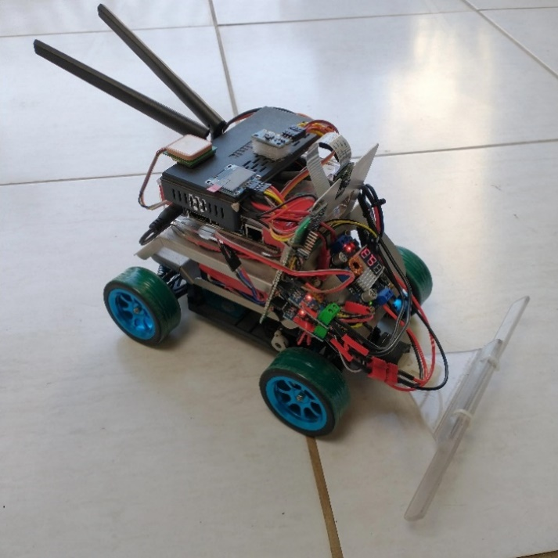
Montagem Final
Fonte: Autor, 2022.
w

Slide 44
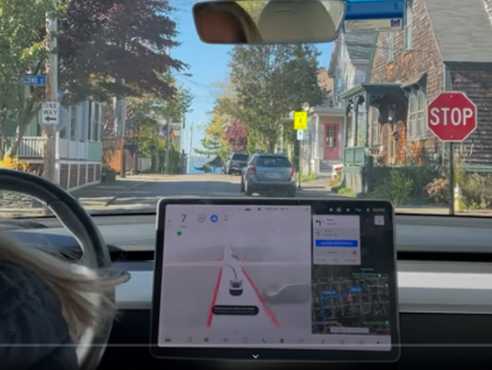
O que é Interface Homem-Maquina(IHM)?
m
Fonte: Autor, 2022.
Notes:
Homem e máquina, interagem via sentidos humanos para atingir algum objetivo de forma fácil amigável ao usuário.

Slide 45
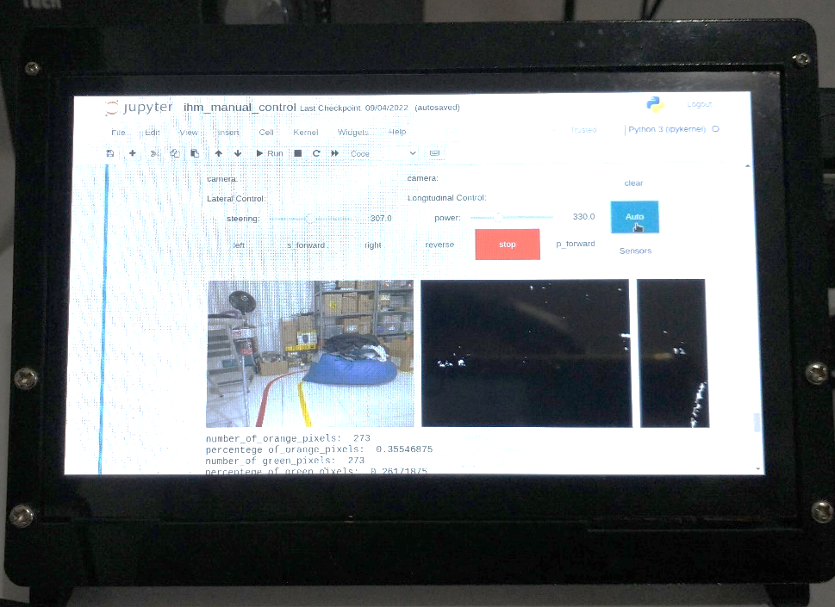
IHM
É aplicada para facilitar a iteração entre operador e máquina.
Fonte: Paquette, 2022.
m
Notes:
Homem e máquina, interagem via sentidos humanos para atingir algum objetivo de forma fácil amigável ao usuário.
CONTROLE DOS ACESSÓRIOS ELÉTRICOS DO VEÍCULO POR TELA TOUCH SCREEN
IGOR BEZERRA DA CUNHA
Orientador: Prof. Drº Edson Caoru Kitani

Slide 46
Hardware utilizado
Tela sensível ao toque de 7 polegadas (1024x600px)
Computador em módulo Raspberry pi 3B.
Fonte: Autor, 2022.
m

Slide 47
Vantagens de
Desenvolver com IHM.
m

Slide 48
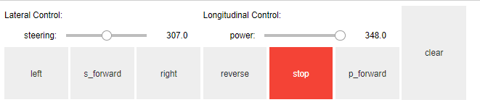
1°.Personalização e atualizações constantes.
Versão 1
Fonte: Autor, 2022.
m

Slide 49
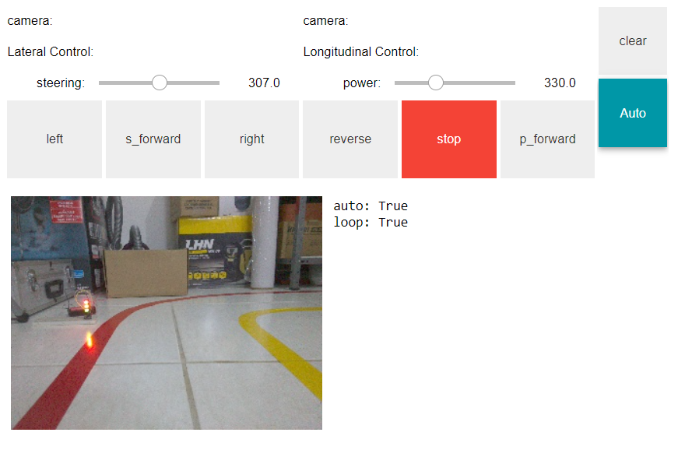
Versão 2
Fonte: Autor, 2022.
m

Slide 50
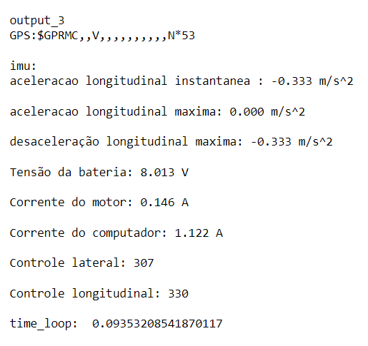
Versão 3
Fonte: Autor, 2022.
m

Slide 51
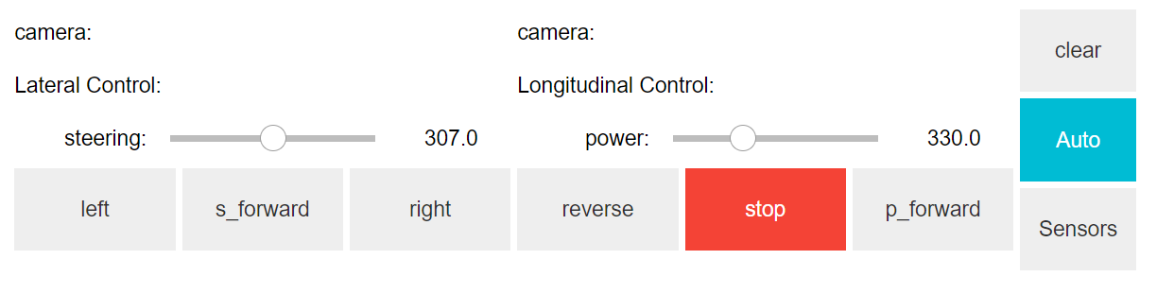
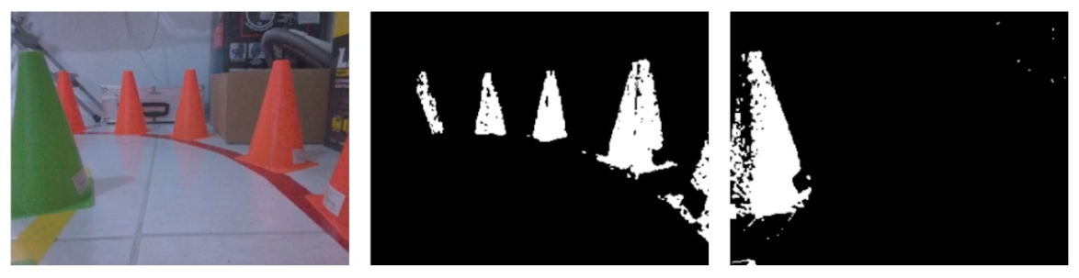
Versão 4
Fonte: Autor, 2022.
m

Slide 52
2°.Desenvolvimento de controles manuais e autônomos
w

Slide 53
Detecção de cores
Utilizada na detecção das cores dos obstáculos.
Tela RGB original
Tela de cor laranja
Tela de cor verde
Fonte: Autor, 2022.
w

Slide 54
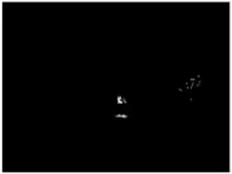
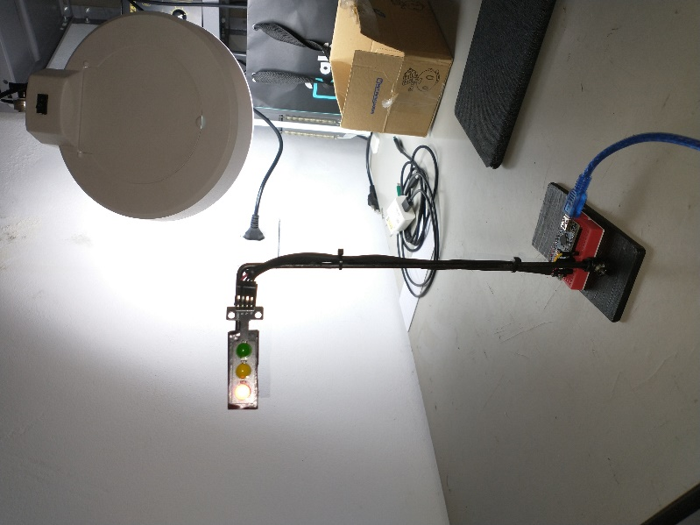
Controle por cor de semáforo
Fonte: Autor, 2022.
w
Notes:
http://fatecsantoandre.edu.br/arquivos/TCC/135-Eletronica/135-TCC0044.pdf
Monitoramento de semáforo com redes neurais(YOLO)
Fêneix
Filêmon
Orientados: Murilo

Slide 55





Software
w
Sistema operacional Linux
Protótipos, Apresentações e
Análises de dados
Python (linguagem)
Jupyter notebook
(editor de texto, web GUI)
C (controle do semáforo)
(compilador avr-gcc)

Slide 56
Software
Sistema operacional Linux
Python (linguagem)
Protótipos, apresentações e
análises de dados
OpenCV
Processamento de imagem
Jupyter notebook
editor de texto, web GUI
C (controle do semáforo)
compilador avr-gcc
w
Notes:
O Linux e o Python são escritos em C

Slide 57
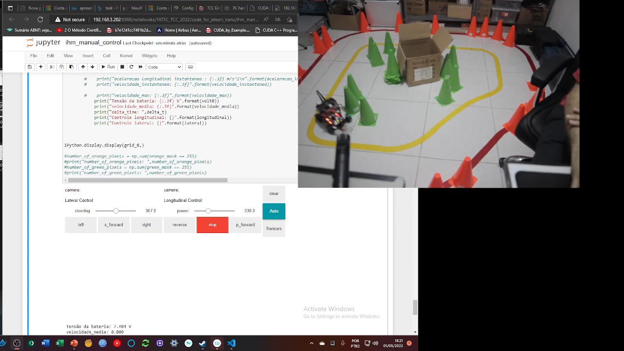
Vídeo de teste 1 Versão 4
m

Slide 58
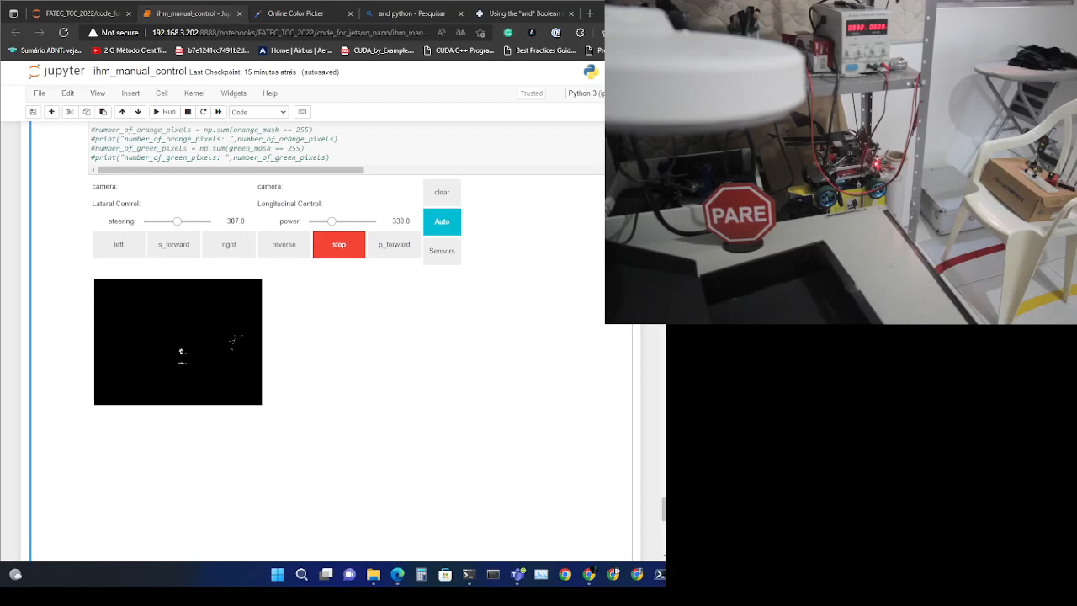
Vídeo de teste 2 Versão 4
m

Slide 59
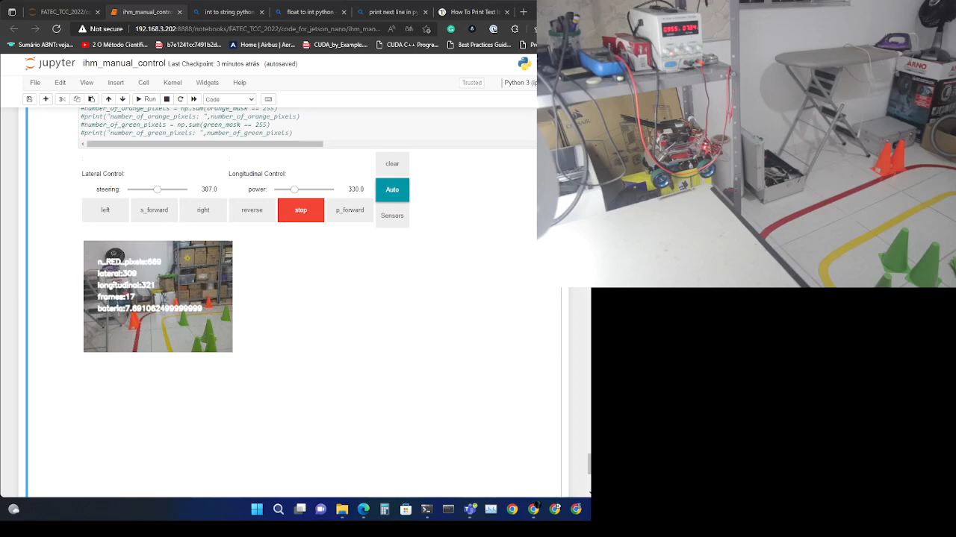
Vídeo de teste 3 Versão 5
w

Slide 60
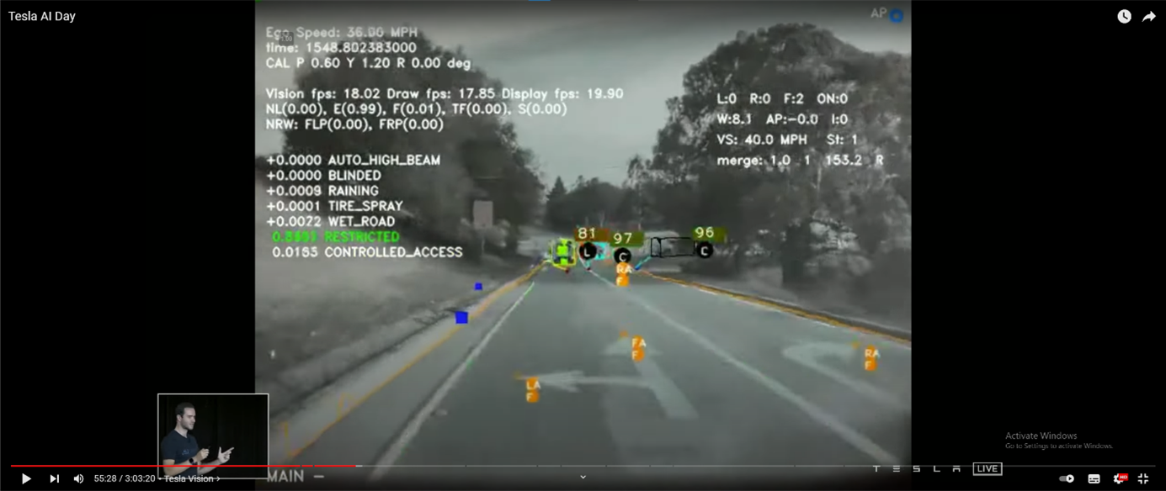
Tesla Ai Day: https://www.youtube.com/watch?v=j0z4FweCy4M
w

Slide 61
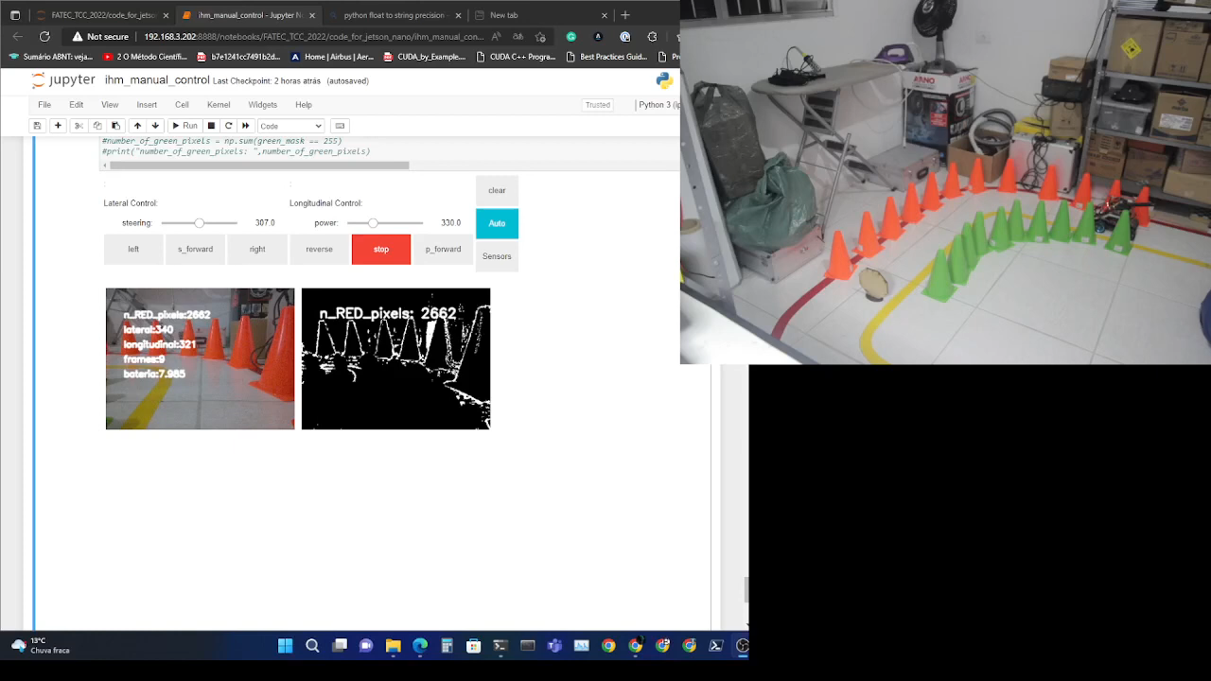
Vídeo de teste 3 Versão 6
w

Slide 62
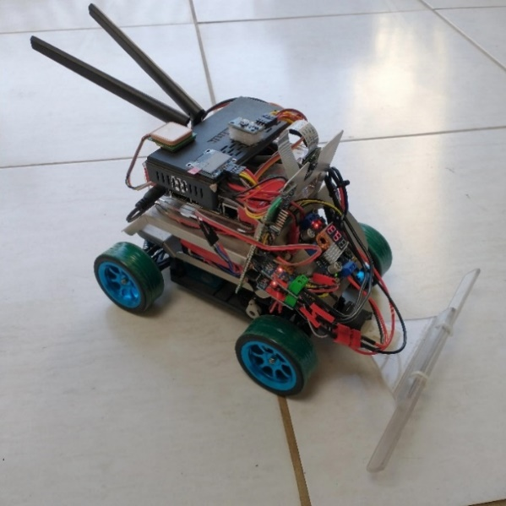

Conclusão
A interface IHM permite a integração entre os automóveis e as últimas tecnologias criadas pela ciência da computação e indústria de comunicação.
Fonte: Autor, 2022.
m

Slide 63
Propostas futuras
Aumentar performance utilizando a linguagem C;
Aplicar malhas de Controle como: PID, Filtro de Kalman, antecipatório, cascata e outros...
Utilizar hardware dedicado encoder e decoder de imagem da nvidia.
Implementar redes neurais para o sistema de percepção e navegação via câmeras.
Utilizando uma tela de 17 polegadas, criar GUI dedicada utilizando QT(C++), GTK(C) e monitoramento web com interface Javascript.
w
Notes:
As propostas futura tem o objetivo de aprimorar três aspectos:
Desempenho, controle, e interface.
SISTEMA ON BOARD DE MONITORAMENTO DE FROTAS
CARLOS HENRIQUE BEZERRA GONÇALVES GUSTAVO OLIVEIRA ORTEGA VITOR BENÍCIO SILVA SANTOS
Orientador: Orlando de Salvo Junior

Slide 64
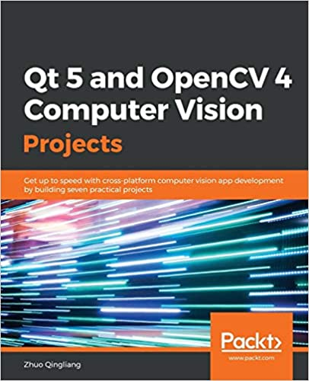

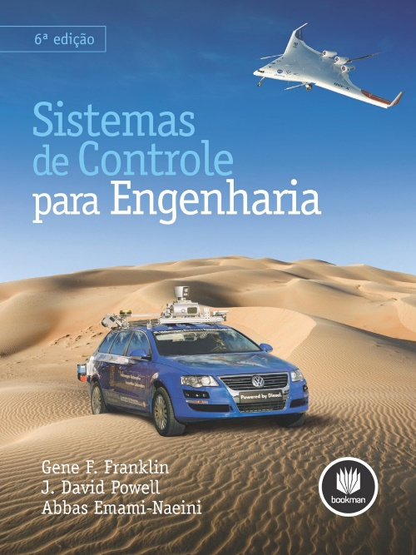

Literatura futura
w
Notes:
Livros recontados para executor as propostas futura

Slide 65
Referência Bibliográfica
BOSCH, Robert. Manual de Tecnologia Automotiva. Tradução de Helga Madjderey, Gumter W. Prokesch, Euryale de Jesus Zerbini, Suely Pfeferman. São Paulo: Blucher, 2005.
EBERHARD, Martin; TARPENNING, Marc, The 21st Century Electric Car, Tesla Motors, p.1-10, out.2006, Disponivel em: http://idc-online.com/technical_references/pdfs/electrical_engineering/Tesla_Motors.pdf. Acesso em: 21/09/2021
FEYNMAN, Richard P. Lições de física de Feynman: a edição do novo milênio / Richard P. Feynman, Robert B. Leighton, Matthew Sands; tradução: Adriana Válio Roque da silva... [et al.]; revisão técnica: Alberto Fazzio. – Porto Alegre: Bookman, 2019.
PEREIRA, Elisa Almeida, Análise comparativa dos custos dos veículos de combustão interna e veículos elétricos: estudo de caso dos correios, AMPET Ouro Preto-MG, p.2225-2235, nov.2015. Disponível em: http://146.164.5.73:20080/ssat/interface/content/anais_2015/TrabalhosFormatados/798AC.pdf. Acesso em: 18 set. 2021.
m

Slide 66
Contatos:
Wilson Queiroz de Oliveira:
https://wilsontecnologia.com/
wilson.queiroz01@gmail.com
Miguel Balbastro Gomes:
https://www.linkedin.com/in/miguel-balbastro-gomes-7393b1207/
miguel.balbastro@hotmail.com
Código do projeto disponível em:
https://github.com/WilsonQueirozdeOliveira/FATEC_TCC_2022
Vídeos de teste em:
https://www.youtube.com/watch?v=i9Lv-ewDBG8
Fim... Obrigado pela Atenção!
m

